Slide 1

ŠKOLA: Gymnázium, Tanvald, Školní 305, příspěvková organizace
ČÍSLO PROJEKTU: CZ.1.07/1.5.00/34.0434
NÁZEV PROJEKTU: Šablony – Gymnázium Tanvald
ČÍSLO ŠABLONY: III/2 Inovace a zkvalitnění výuky prostřednictvím ICT
AUTOR: Jan KOHOUTEK
TEMATICKÁ OBLAST: Fyzická geografie
NÁZEV DUMu: Hydrosféra – povrchové vody, vodní toky
POŘADOVÉ ČÍSLO DUMu: 12
KÓD DUMu: JK_FYZ_GEO_12
DATUM TVORBY: 2.11.2012
ANOTACE (ROČNÍK): Kvinta – DUM obsahuje informace o vodě na zemském povrchu a základní informace o vzniku a vývoji říční sítě.
METODICKÝ POKYN: Atlas Dnešní svět – strana 14 - 17

Slide 2
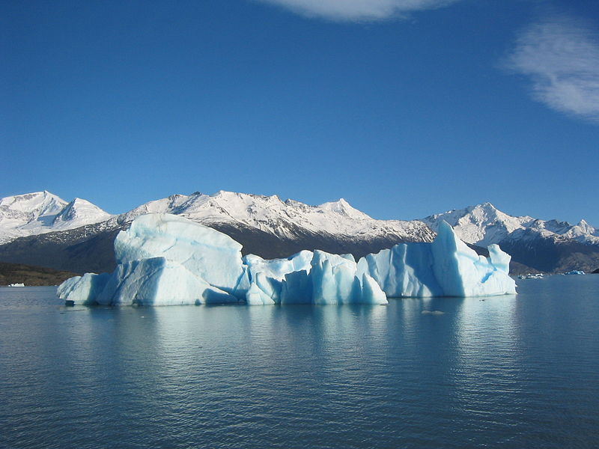
Vodstvo pevnin
Povrchové vody
Voda ve sněhu a ledu
Vody podpovrchové

Slide 3
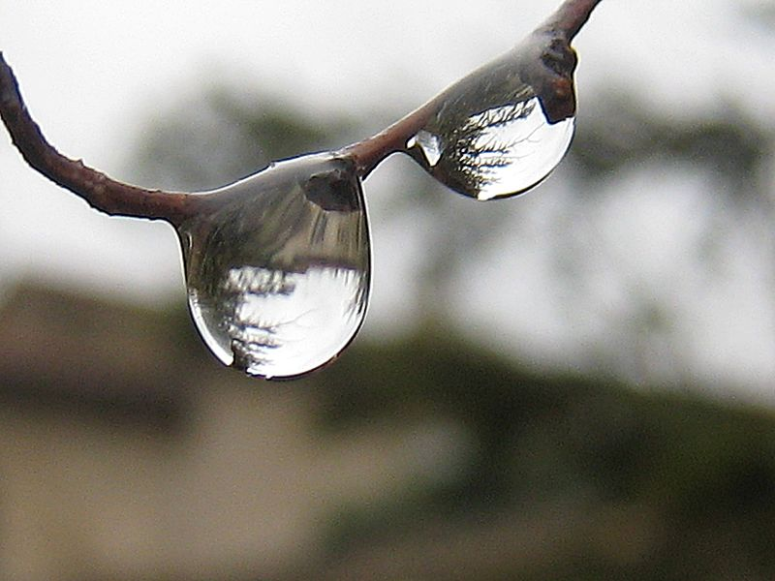
Povrchové vody
Z:
Atmosférické srážky
Tající sníh a led
Podzemních vod – prameny
DO:
Oceánů
Přirozené nádrže
Umělé nádrže
Srážky hydrografická síť tvoří vodní toky

Slide 4
Povrchové vody
Vody odtékající nebo zadržené v umělých, nebo přirozených nádržích
Voda není chemicky čistá
Chlorid sodný, uhličitany, sírany
Kovy- železo, mangan
Organické látky – aminokyseliny
Plyny – dusík, kyslík – určuje čistotu vody, samočistící schopnost vody

Slide 5
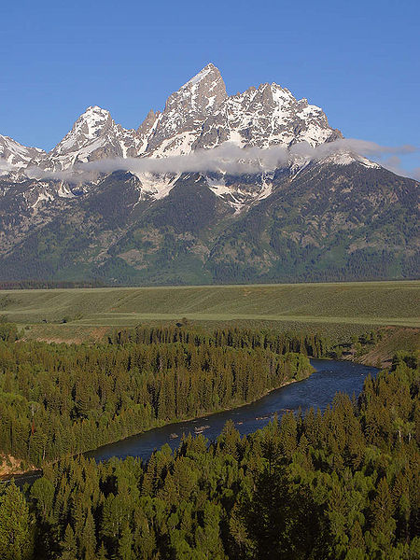
Vodní toky
Voda po dopadu na zem:
Se částečně vypaří
Vsak
Odteče po povrchu
Ron
Pokud voda vyvěrá
na povrch – pramen
Potoky
Bystřiny
Řeky

Slide 6
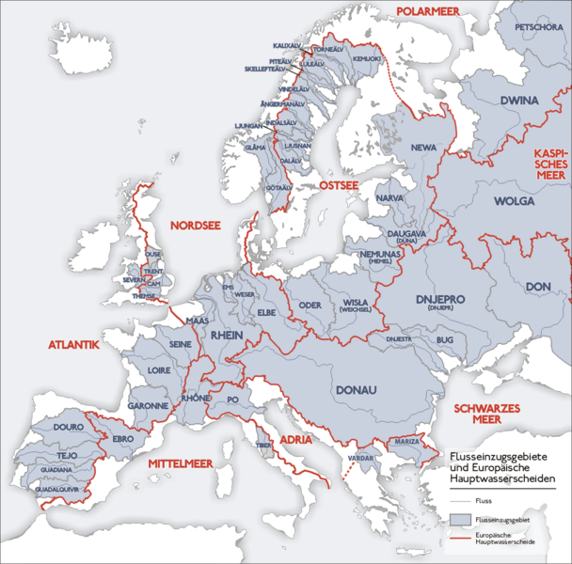
Vodní toky
Mapa hlavních evropských povodí
Řeky soustava toků tvoří říční síť
V každé ŘS je hlavní vodní tok a jeho přítoky
Povodí – zákl. hydrologická územní jednotka
Území, ze kterého vodní tok odvádí povrchovou i podpovrchovou vodu
Rozvodí
Rozvodnice

Slide 7
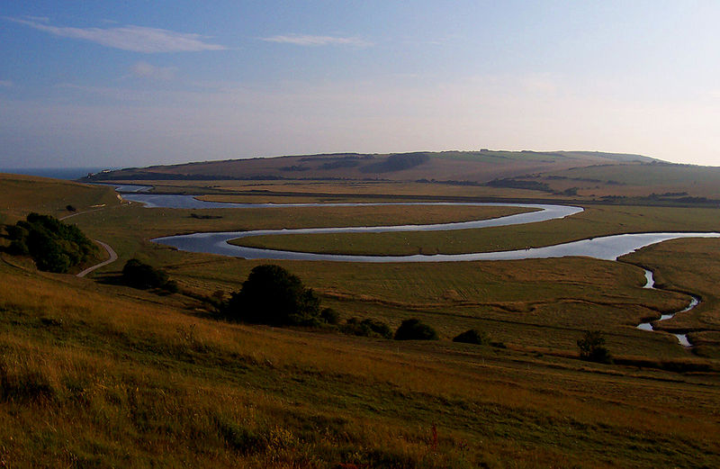
Průběh toku
Tok řeky můžeme rozdělit do tří částí:
horní tok, s převahou eroze, charakteristické je říční údolí ve tvaru "V" s minimem usazenin
střední tok, kde se projevuje eroze i sedimentace, říční údolí je plošší a s již významným podílem usazenin - koryto toku má tvar písmena "U„
dolní tok s převahou sedimentace – údolí je velice ploché, díky masivní sedimentaci vznikají rozsáhlé říční nivy
Údolní niva řeky Cuckmere v jižní Anglii

Slide 8
Vodní toky
Území povodí vodních toků odvádějících vodu do stejného moře – úmoří
Hranici vyznačuje hlavní rozvodnice – Česká republika?
Atlas dnešní svět str. 14 a 15
Hodnocení vodních toků:
Délka toku – pramen – ústí moře, soutok
Průtok – mnoužství vody proteče průtočným profilem za s/l ale častěji m³/s – významný hydrologický prvvek

Slide 9
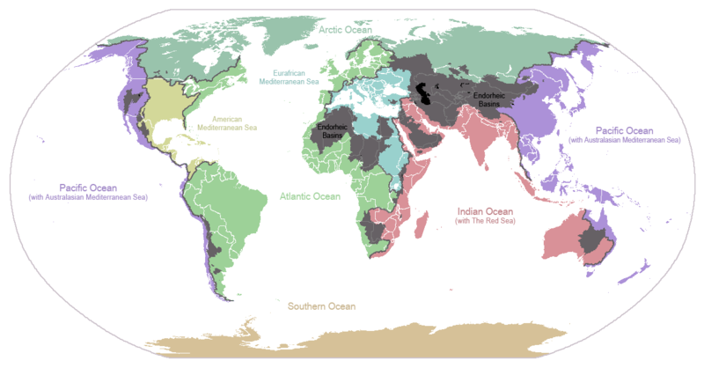

Slide 10
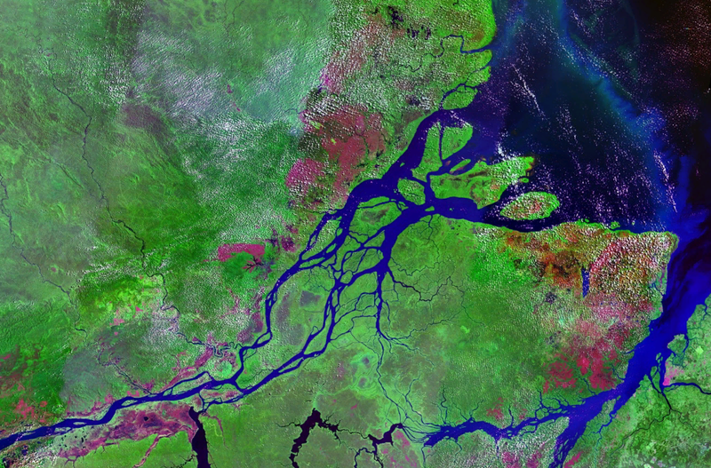
Vodní toky
Amazonka – 110 000 m³/s
Kongo – 46 000 m³/s
Žlutá řeka – 34 000 m³/s
Orinoco – 29 000 m³/s
Jenisej – 19 800 m³/s
Mississippi – 19 000 m³/s
Paraná – 17 500 m³/s
Lena – 17 000 m³/s
Ganga – 13 000 m³/s
Labe - 920 m³/s
Úkol: zapamatujte si a najděte na mapě následující vodní toky…..
Delta Amazonky

Slide 11
Vodní toky
Změny průtoku během roku – režim odtoku
Závislý:
Podnebí
Geologické podloží
Georeliéf
Zdroje (déšť, sníh, ledovec)

Slide 12
Vodní toky – režim řek
Rovníkový
Subtropický (suchý)
Monzumnový
Oceánský dešťový
Pevninský dešťovo – sněhový
Ledovcový
Vodní stav – výška hladiny nad zvoleným pevným bodem – hydrologické stanice

Slide 13
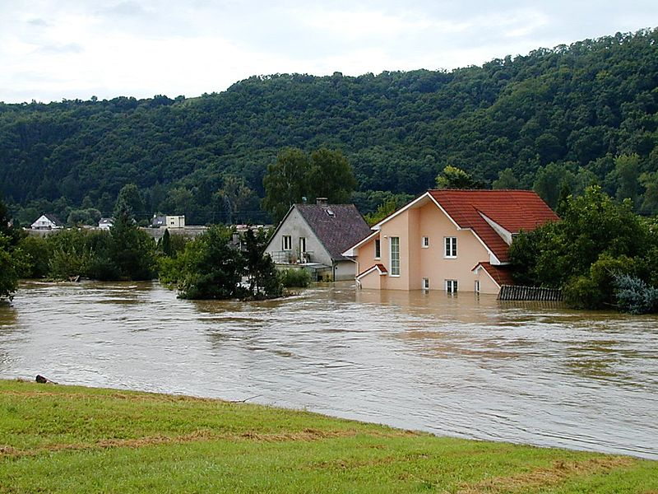
CHMU
Hlásná a předpovědní povodňová služba
Hydrometrie
CHMU – www.chmi.cz - prohlédnout si stránky

Slide 14
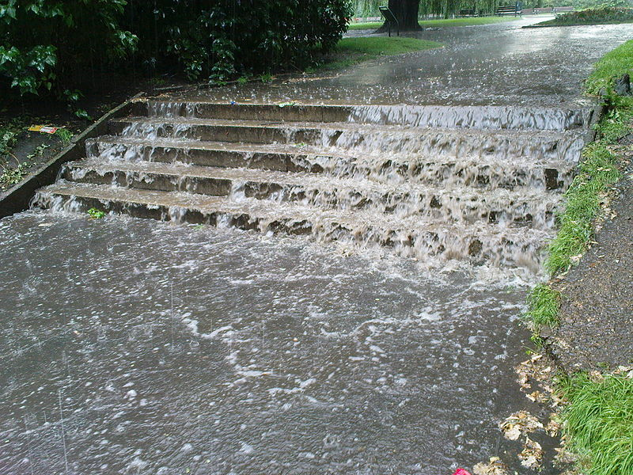
Přívalový déšť je vedle rychlého tání sněhu jednou z možných příčin bleskové povodně

Slide 15
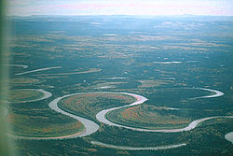
Vodní toky
Meandr je zákrut řeky, způsobený boční erozí – vymíláním břehů na jedné straně a usazováním na straně druhé
Jesep
Násep
Proudnice
Volné meandry řeky Nowitna na Aljašce

Slide 16
Vodní toky
Odtok je hydrologický pojem vyjadřující objem vody, která odteče za určité časové období z povodí
Odtok je tvořen několika složkami, jejichž součet se označuje jako celkový odtok
Odtok se zahrnuje do hydrologické bilance
Specifický odtok vyjadřuje, jaké množství vody odtéká za jednotku času z jednotky plochy povodí, udává se v l.s⁻¹km⁻²

Slide 17
Vodní toky
Hydrologická bilance
Vyjádření všech vstupů a výstupů vody z povodí a vyjádření změn v zásobách (∆S)
Vstupy - srážky (P)
Výstupy - evaporace (E), transpirace (T) (někdy souhrnně označenou jako evapotranspiraci (ET) a celkový odtok(Q_{c})

Slide 18
Vodní toky - hydrologie
věda zabývající se pohybem a rozšířením vody na Zemi
Hlavní úkoly hydrometrie
Systematické měření vodních stavů
Měření teploty vody a sledování ledových jevů
Soustavné nebo občasné zjišťování fyzikálních a chemických vlastností vody
Pravidelné nebo občasné měření průtoků a jejich vyhodnocování
Pravidelné nebo občasné měření množství splavenin
Množství a kvality sedimentů na dně vodních objektů
Soustavné měření vydatnosti pramenů a sledování změn hladiny podzemní vody

Slide 19
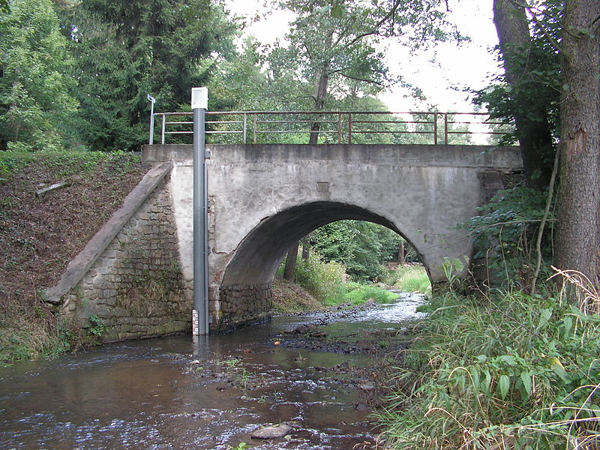
Vodoměrná stanice s limnigrafem naSázavce

Slide 20
Použité zdroje a literatura
Literatura:
Bičík, I. et al. (2001): Příroda a lidé Země. Praha: Nakladatelství ČGS.
Kašparovský, K. (1999): Zeměpis I v kostce. Havlíčkův Brod: Fragment.
Kašparovský, K. (2008): Zeměpis I v kostce. Praha: Fragment.
Internetové zdroje:
http://cs.wikipedia.org/wiki/%C5%98%C3%AD%C4%8Dn%C3%AD_niva
http://cs.wikipedia.org/wiki/Meandr

Slide 21
Použité zdroje a literatura
Obrazové materiály:
ILYAHAYKINSON. wikipedia [online]. [cit. 2.11.2012]. Dostupný na WWW: http://cs.wikipedia.org/wiki/Soubor:Glacial_iceberg_in_Argentina.jpg
JANÍČEK, Jiří. wikipedia [online]. [cit. 2.11.2012]. Dostupný na WWW: http://cs.wikipedia.org/wiki/Soubor:Karlovo_namesti-schody.JPG
SULLIVAN, Jon. wikipedia [online]. [cit. 2.11.2012]. Dostupný na WWW: http://cs.wikipedia.org/wiki/Soubor:Grand_Tetons11.jpg
SANSCULOTTE. wikipedia [online]. [cit. 2.11.2012]. Dostupný na WWW: http://cs.wikipedia.org/wiki/Soubor:Europ%C3%A4ische_Wasserscheiden.png
CITYNOISE. wikipedia [online]. [cit. 2.11.2012]. Dostupný na WWW: http://cs.wikipedia.org/wiki/Soubor:Ocean_drainage.png
MARTURIUS. wikipedia [online]. [cit. 2.11.2012]. Dostupný na WWW: http://cs.wikipedia.org/wiki/Soubor:Meander-Cuckmere_River-MT.JPg
NASA. wikipedia [online]. [cit. 2.11.2012]. Dostupný na WWW: http://cs.wikipedia.org/wiki/Soubor:Mouths_of_amazon_geocover_1990.png
CHE. wikipedia [online]. [cit. 2.11.2012]. Dostupný na WWW: http://cs.wikipedia.org/wiki/Soubor:Povoden_2002_hlasna_treban.jpg
KURMIS, Oliver. wikipedia [online]. [cit. 2.11.2012]. Dostupný na WWW: http://cs.wikipedia.org/wiki/Soubor:Nowitna_river.jpg
JIRKASV. wikipedia [online]. [cit. 2.11.2012 ]. Dostupný na WWW: http://cs.wikipedia.org/wiki/Soubor:S%C3%A1zavka_pod_Josefodolem_1.jpg

